Slide 1
Преподаватель спец.дисциплин МУХАНЕЕВА В.В.
Данный презентационный материал является лекционным по дисциплинам:
МДК.01.01. Изображение архитектурного замысла при проектировании
МДК.01.03. Начальное архитектурное проектирование
МДК02.01. Выполнение художественно-конструкторских (дизайнерских) проектов в материале
В данной презентации представлен, как текстовый материал, так и фотоматериал, для выполнения курсового проекта ( МАФ) формировании интерьера, что поможет студенту лучше усвоить данный материал и применить его в дальнейшем при выполнении практических работ , курсового и дипломного проектирования.

Slide 2
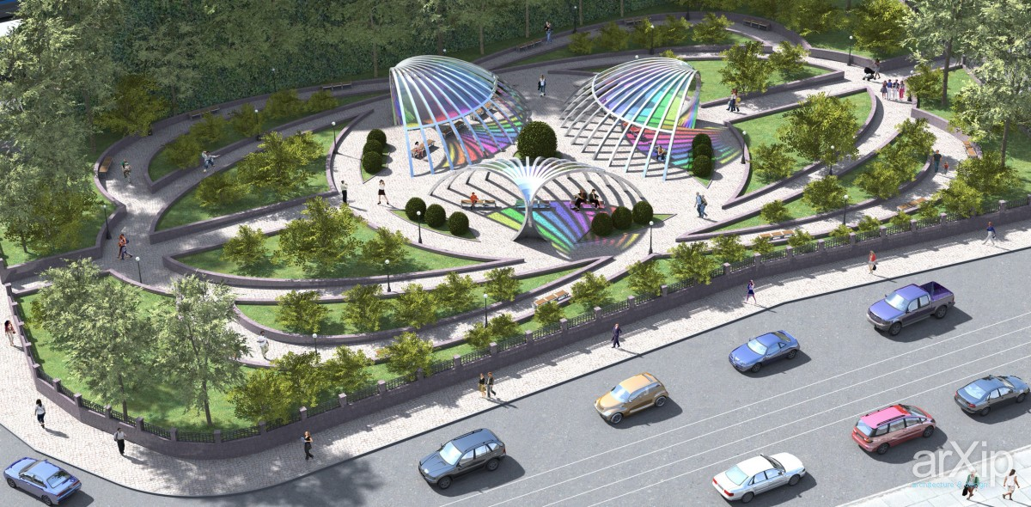
ПРЕДМЕТНО-ПРОСТРАНСТВЕННЫЙ КОМПЛЕКС

Slide 3
Дизайн среды – процесс формирования целесообразных, комфортных и эстетически полноценных условий для осуществления бытовой, общественной и производственной деятельности человека.
Объектами проектной и практической деятельности специалистов с квалификацией Дизайнер (дизайн среды) являются:
предметно – пространственные комплексы;
внутренние пространства зданий и сооружений;
открытые городские пространства и парковые ансамбли;
предметные, ландшафтные и декоративные формы и комплексы их оборудования и оснащения.

Slide 4
Суть этой разновидности дизайна в том, чтобы эффективно использовать имеющееся в распоряжении пространство.
Или ещё один пример в области дизайна среды — организация навигации и внутреннего пространства магазина.
Здесь необходима очень кропотливая работа, чтобы все элементы дизайна — от табличек и информационных указателей до цвета стендов — образовывали единую систему, которая помогла бы покупателю максимально удобно ориентироваться в магазине.
Чтобы для него в первое же посещение не составило труда найти все необходимые ему вещи.
Тогда довольный покупатель может стать Вашим постоянным клиентом.
Также с помощью грамотной навигационной системы Вы можете направлять и распределять потоки покупателей и делать акцент на предметах, которые для Вас выгоднее всего продать в большем объёме.

Slide 5
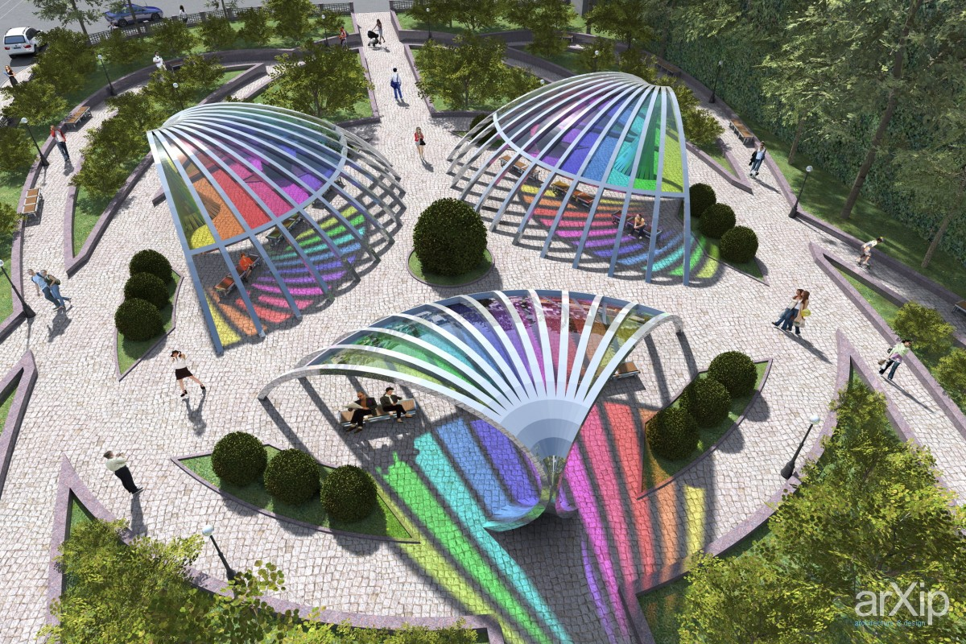

Slide 6
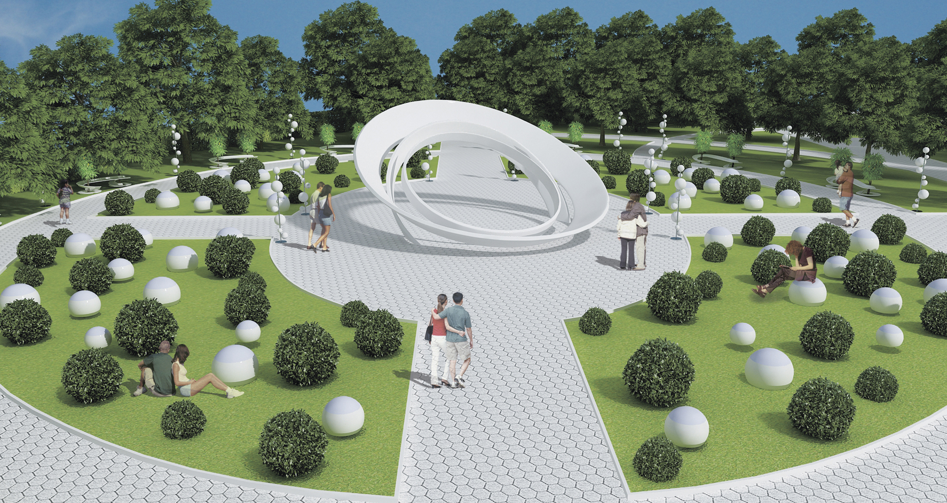

Slide 7
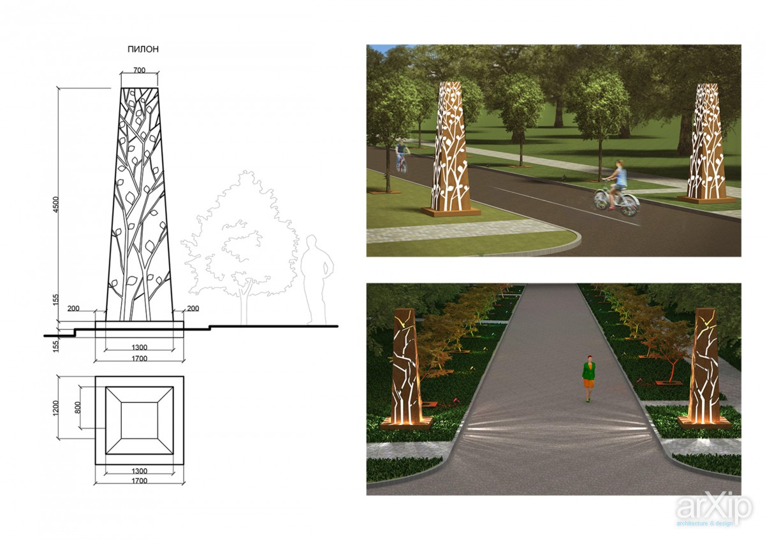

Slide 8
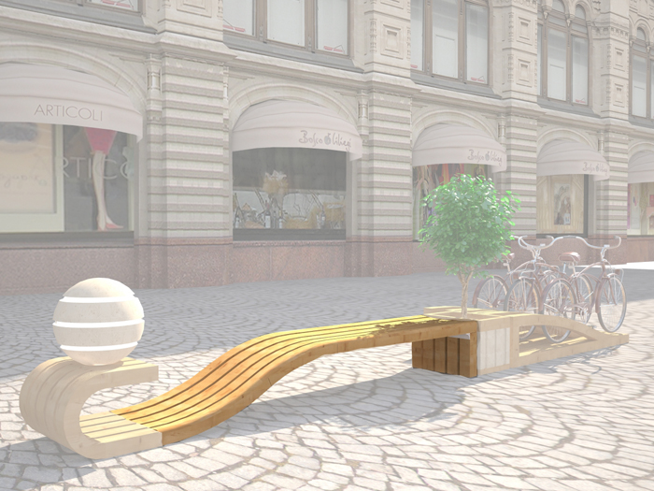

Slide 9
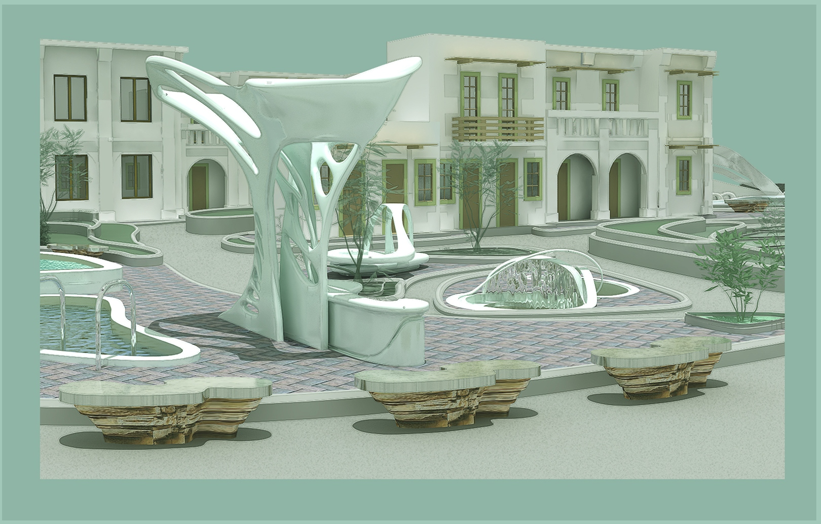

Slide 10
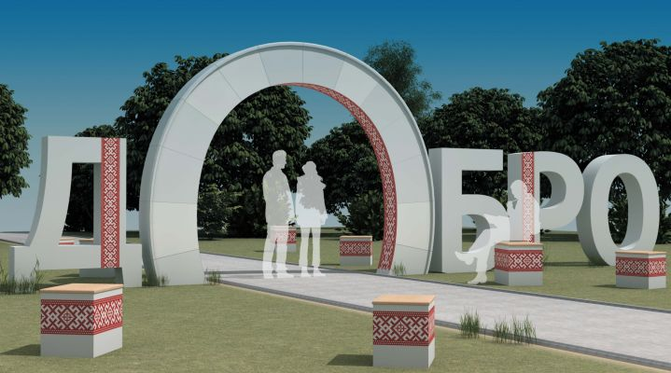

Slide 11
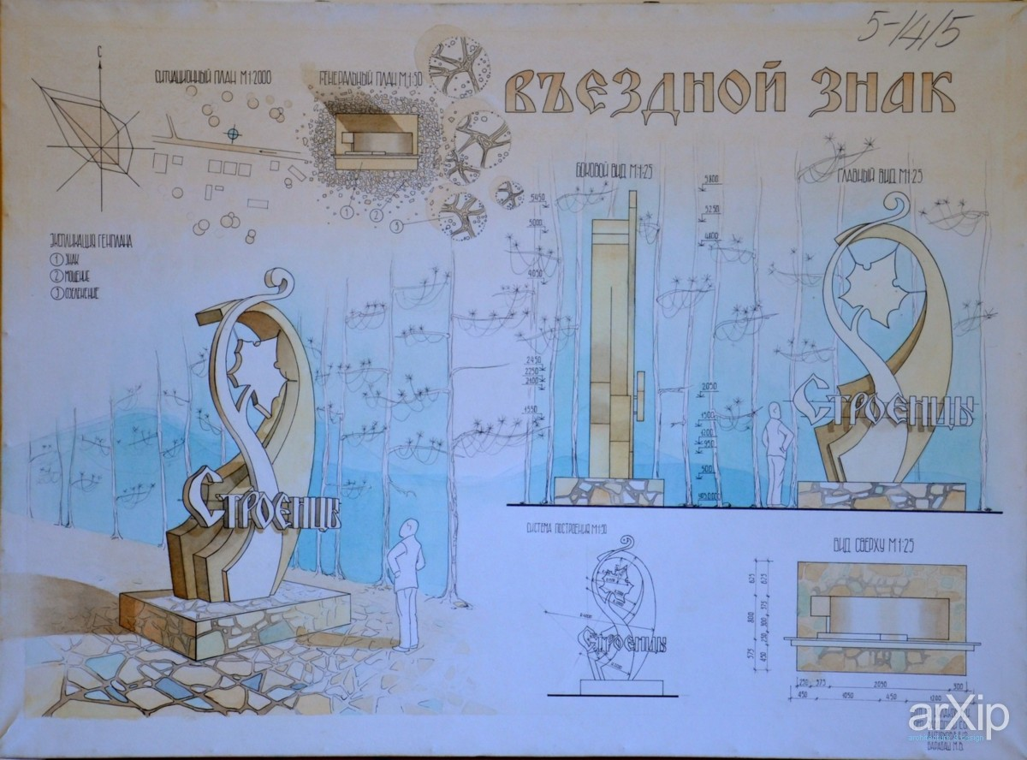

Slide 12
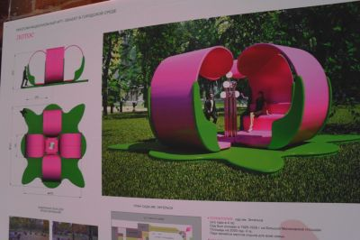

Slide 13
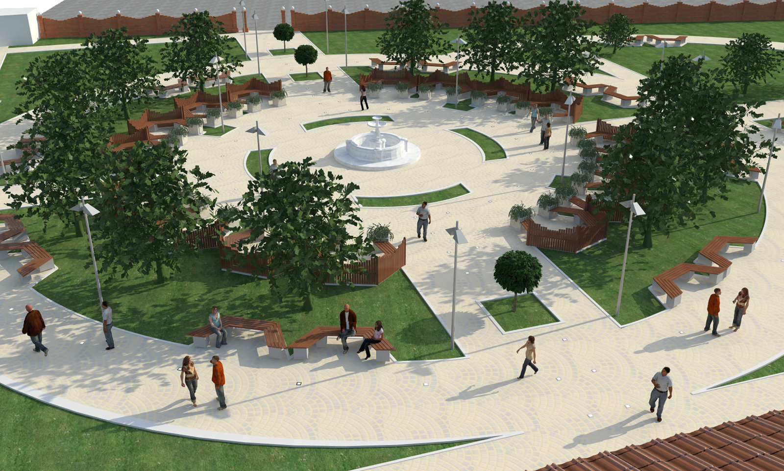

Slide 14
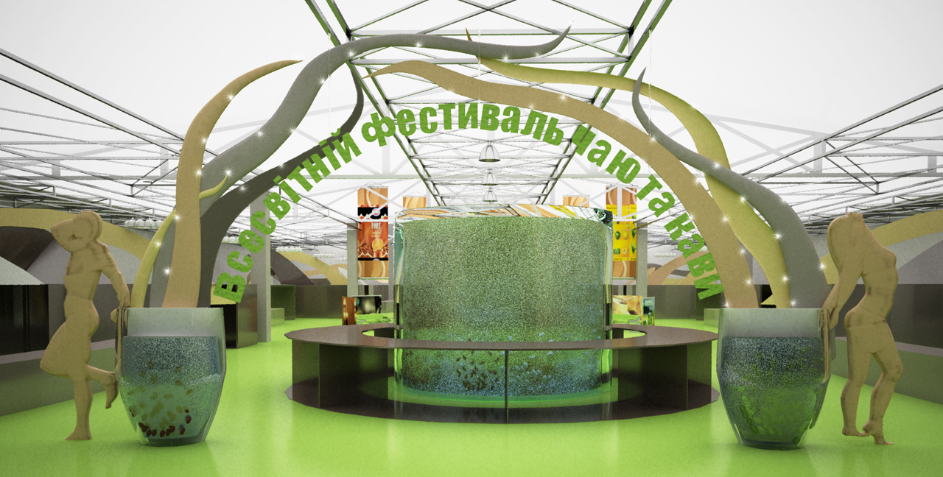

Slide 15
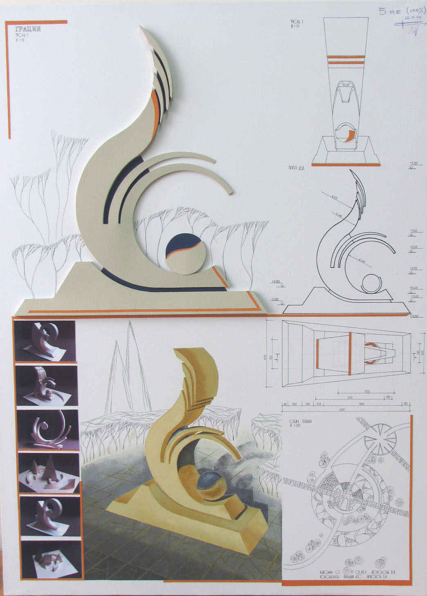
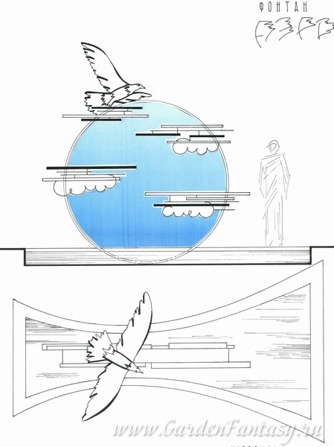

Slide 16
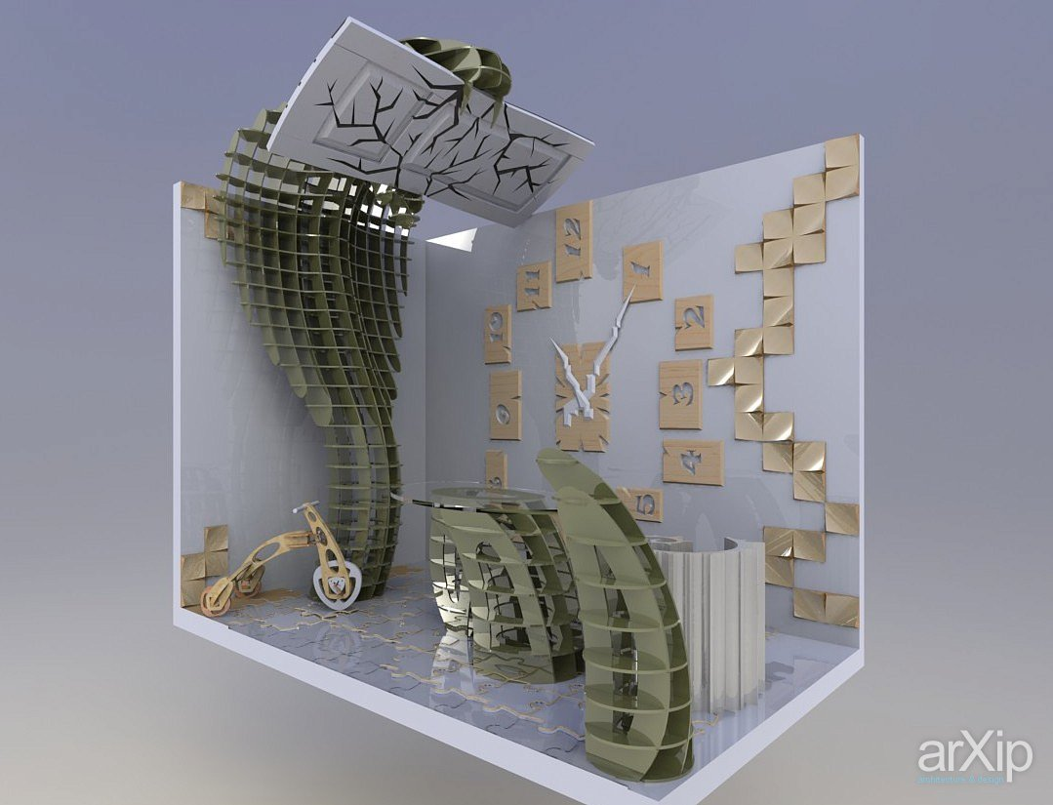

Slide 17
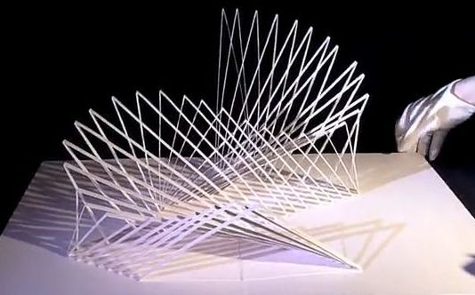

Slide 18
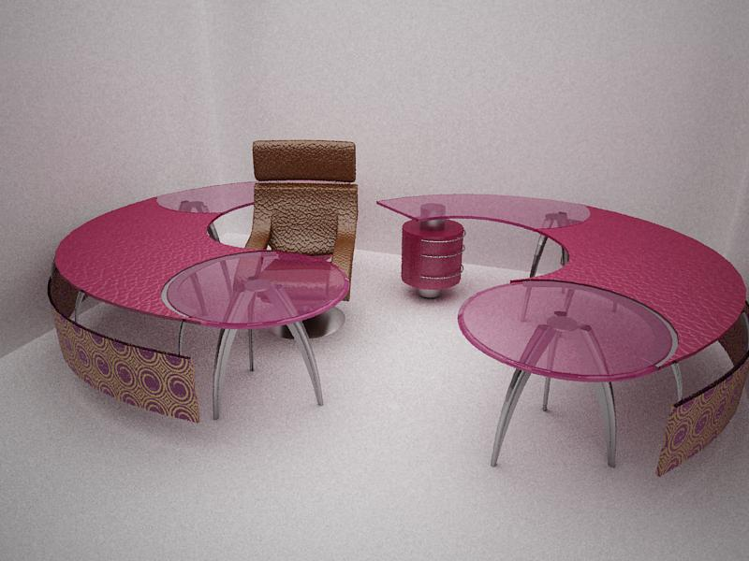

Slide 19
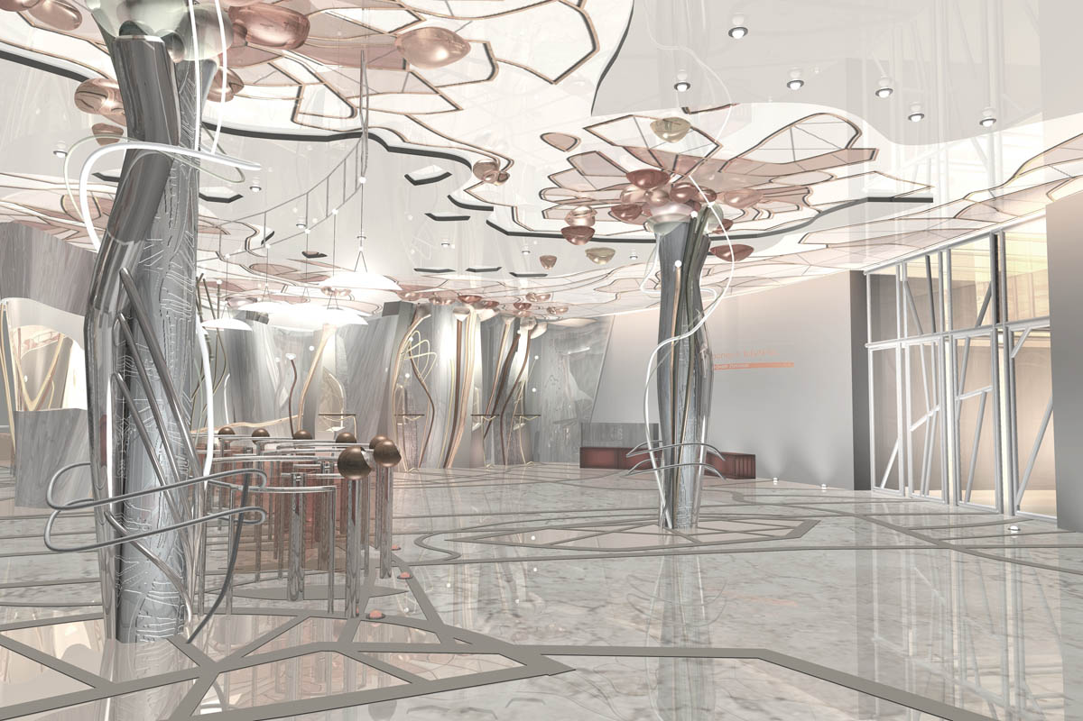

Slide 20
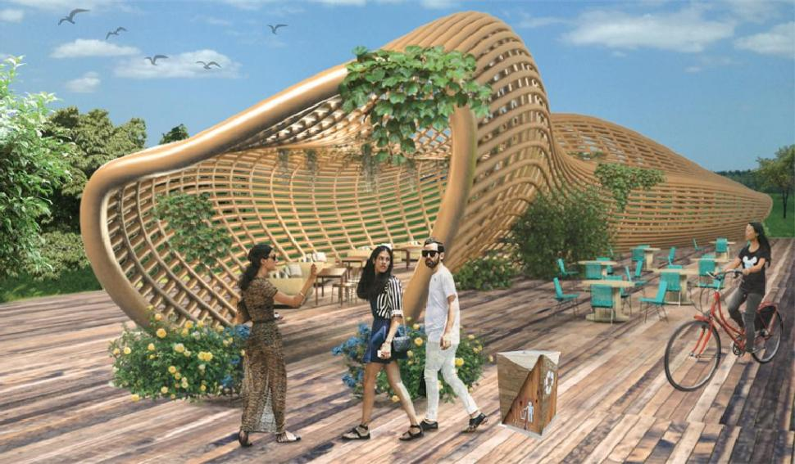

Slide 21
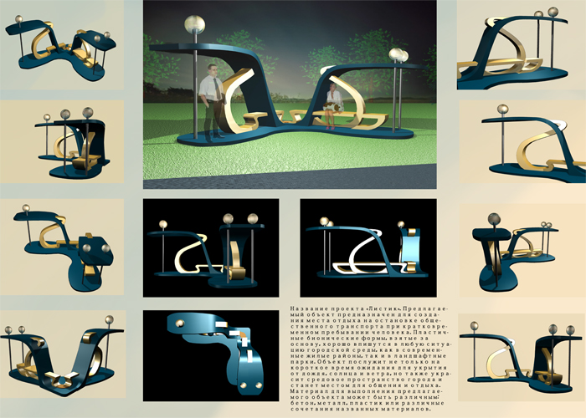

Slide 22
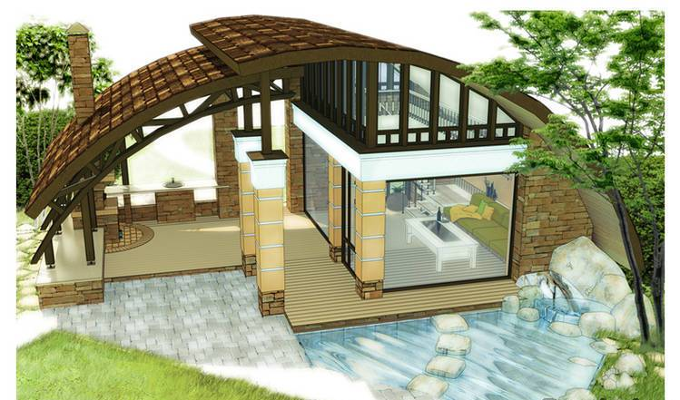

Slide 23
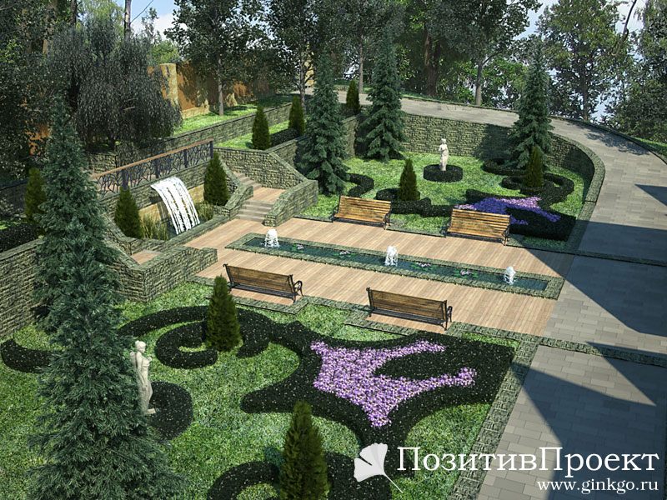

Slide 24
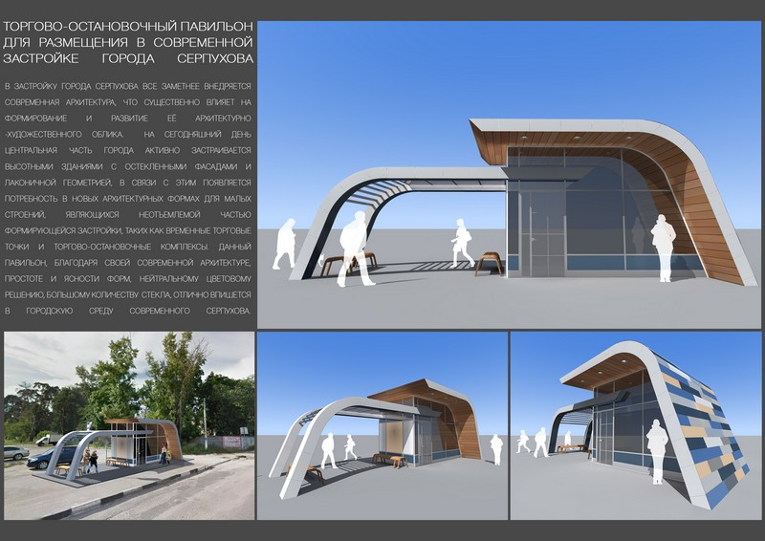

Slide 25
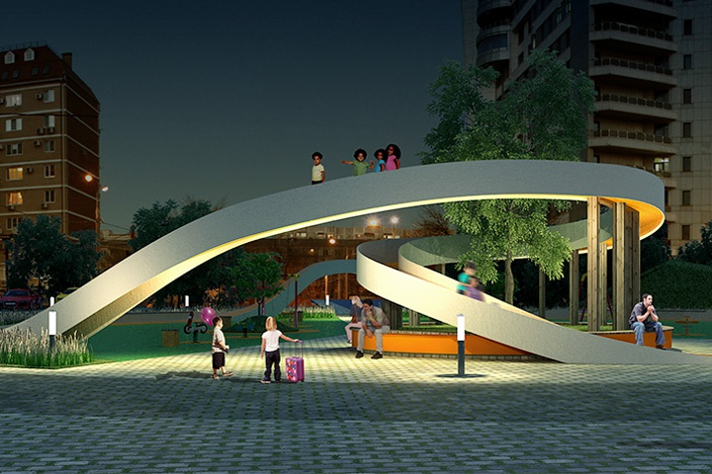

Slide 26
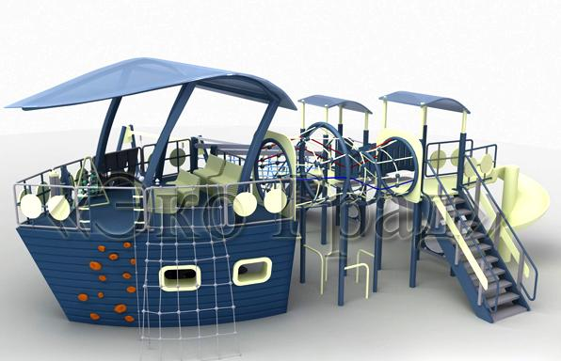

Slide 27
